Slide 1
Тестирование часто встречающихся мутаций гена рецептора липопротеинов низкой плотности (LDLR), вызывающих семейную гиперхолестеринемию в Санкт-Петербурге.
М.Ю. Мандельштам, Ф.М. Захарова
Федеральное государственное бюджетное научное учреждение «Институт экспериментальной медицины»
E-mail: amitinus@mail.ru, fzakharova@mail.ru
Работа выполнена в рамках государственных заданий Министерства науки и высшего образования РФ: НИР № FGWG-2025-0021.

Slide 2
Актуальность: Гетерозиготная форма семейной гиперхолестеринемии (СГХС) встречается в России с частотой 1:173. Большинство случаев СГХС не диагностируется своевременно, что приводит к развитию сердечно-сосудистых заболеваний.
Цель и задачи исследования: Улучшить протокол ДНК-диагностики СГХС в России.
Пациенты и методы: Работа выполнена с использованием банка геномной ДНК 100 пробандов с клиническим диагнозом СГХС из разных липидных клиник Санкт-Петербурга. В работе применено секвенирование ДНК по Сэнджеру и рутинные методы анализа ДНК (ПЦР, гель-электрофорез, рестрикционный анализ).
Результаты: Разработаны быстрые методы тестирования двух повторно встречающихся в Санкт-Петербургской популяции мутаций гена рецептора липопротеинов низкой плотности человека (LDLR) – p.(Cys160Gly) и p.(Gly219del). Для мутации p.(Cys160Gly) (c. 478 T>G) предложено тестирование с помощью рестрикционной эндонуклеазы Msp I, а носительство гетерозиготного варианта p.(Gly219del) (c.654-656delTGG) обнаруживается по образованию гетеродуплексов при электрофоретическом анализе амплификатов экзона 4B гена LDLR в полиакриламидном геле (ПААГ).
Обсуждение: Мутация p.(Cys160Gly) найдена в двух семьях в Петербурге, в одной семье из Новосибирска и в семи cемьях из Московского региона и не описана за пределами России у пациентов-славян. Трехнуклеотидная делеция p.(Gly219del) детектирована в 9 семьях из Петербурга, в том числе в 7 из 23 родословных пациентов с СГХС из группы евреев-ашкенази. Мутация также найдена в Новосибирске. ДНК-диагностика в семьях пробандов в Петербурге позволила установить диагноз СГХС у трех родственников пациентов с мутацией p.(Cys160Gly) и исключить его у четырех родственников, а также поставить диагноз гетерозиготной СГХС 7 родственникам пациентов с вариантом p.(Gly219del).

Slide 3
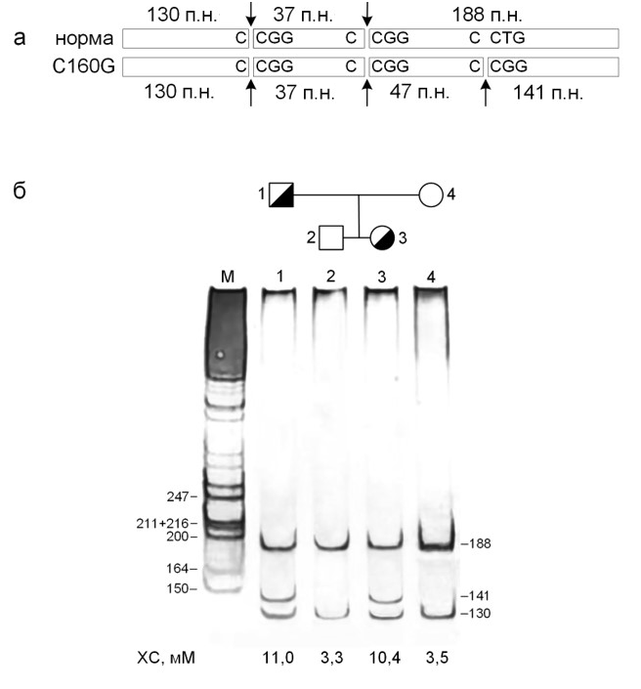
Анализ наследования мутации p.(Cys160Gly) в гене LDLR в семье пробанда.
а) Схема гидролиза амплифицированного фрагмента экзона 4А гена LDLR эндонуклеазой рестрикции Msp I.
б) Электрофореграмма продуктов гидролиза ДНК ферментом Msp I.
Транcверсия c.478 T>G в экзоне 4 в гене LDLR приводит к возникновению сайта для рестриктазы MspI (CCGG). На электрофореграмме видно наличие мутации p.(Cys160Gly) у пробанда (дорожка 1) и его дочери (дорожка 3), и отсутствие генетического дефекта у сына (дорожка 2) и жены пробанда (дорожка 4). М – маркер молекулярного веса, ДНК фага λ, гидролизованная эндонуклеазой Pst I. Размер фрагментов маркерной ДНК указан слева от электрофореграммы в парах нуклеотидов (п.н.), а размер рестрикционных фрагментов – справа от рисунка. Фрагменты ДНК размером 37 п.н. и 47 п.н. на рисунке не представлены.
Электрофорез в 8% ПААГ, окраска ДНК серебром.
ХС - уровень общего холестерина в плазме крови пациентов.

Slide 4
Наследование делеции p.(Gly219del) в экзоне 4B гена LDLR в семье пробанда.
Анализ наследования мутации p.(Gly219del) (c.654-656delTGG) в экзоне 4B гена LDLR по образованию гетеродуплексов.
На дорожках № 1–4 представлены ПЦР-продукты экзона 4B гена LDLR пробанда (дорожка 1), его жены (дорожка 2) и его дочерей (дорожки 3 и 4).
Дополнительные зоны гетеродуплексов, присутствующие на дорожке № 1 (отмечены стрелкой), кроме зоны основного амплификата (268 п.н.), свидетельствуют о наличии в данном образце делеции в гетерозиготном состоянии. У дочери пробанда (дорожка 4), несмотря на повышенный уровень холестерина, мутация отсутствует.
Электрофорез в 8% ПААГ, окраска ДНК серебром.
ХС - уровень общего холестерина в плазме крови пациентов.

Slide 5
Выводы.
Мы считаем целесообразным рекомендовать до полногеномного секвенирования генов LDLR, APOB и PCSK9 при СГХС проводить тестирование на две мажорные мутации в гене LDLR в зависимости от этнического происхождения пациента, p.(Gly219del) у пациентов ашкенази и p.(Cys160Gly) у славянских пациентов.

